Slide 1
সবাইকে শুভেচ্ছা

Slide 2
মোঃ খলিলুর রহমান
সহকারি শিক্ষক
জাংগালিয়া ইউনিয়ন সপ্রাবি
পাকুন্দিয়া,কিশোরগঞ্জ

Slide 3
শ্রেণি – চতুর্থ
বিষয় – বাংলাদেশ ও বিশ্বপরিচয়
অধ্যায়- 2
সমাজে পরস্পরের সহযোগিতা

Slide 4
শিখনফল- ২.১.৩- সকলের সঙ্গে মিলেমিশে চলবে।
২.১.৫- সকল কে সমান দৃষ্টিতে দেখবে।

Slide 5
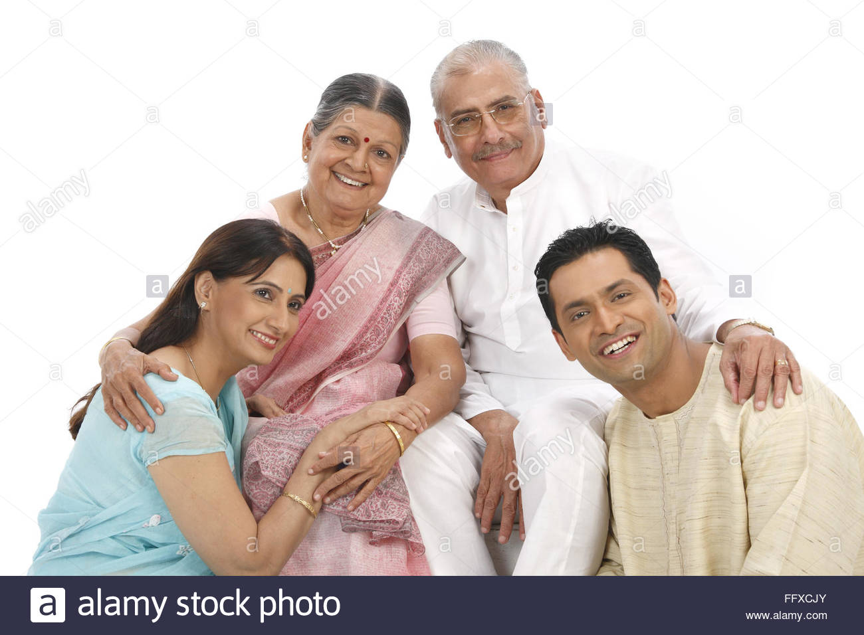

Slide 6
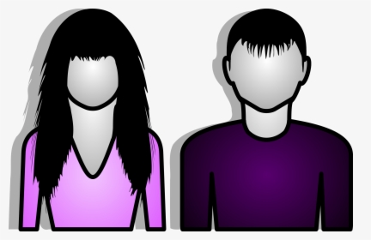
আজ আমরা জানবো
নারী ও পুরুষ

Slide 7
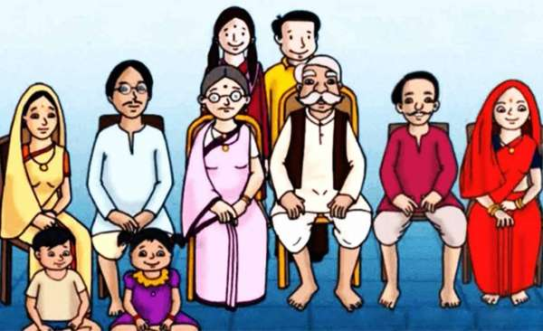
পরিবারে আমরা সবাই মিলেমিশে শান্তিতে বসবাস করি ।

Slide 8
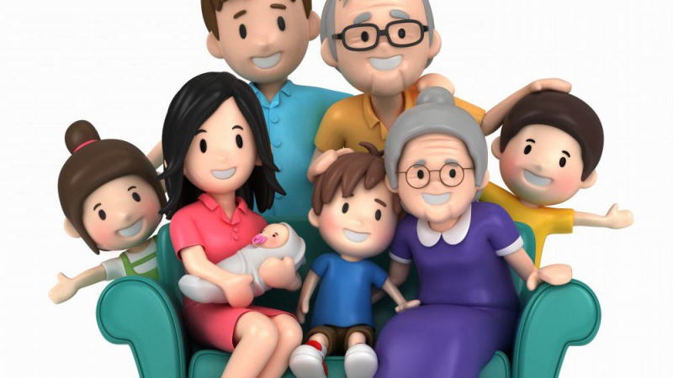
মা- বাবা ও ভাই- বোন নিয়ে আমাদের পরিবার ।

Slide 9
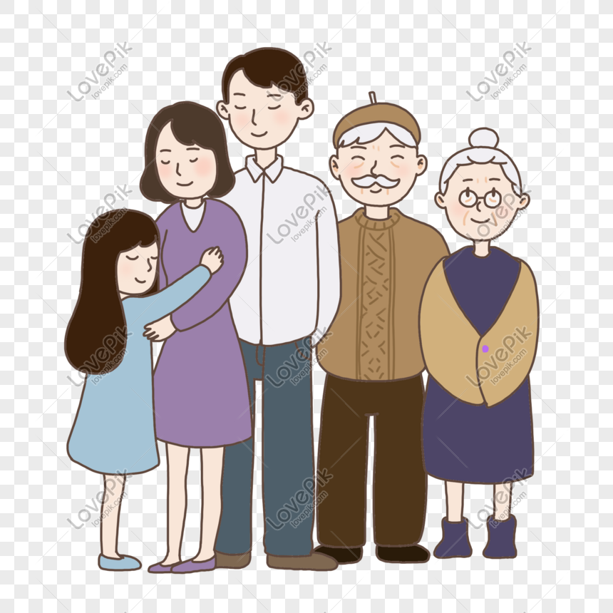
কোনো কোনো পরিবারে দাদা- দাদি ও অন্যান্য
আত্নীয় পরিজন থাকেন ।

Slide 10
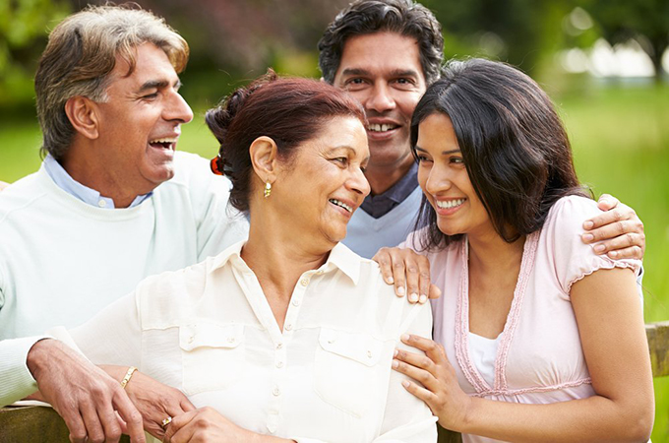
আমরা যেমন আমাদের মা- বাবাকে শ্রদ্ধা করি, তেমনি তাঁরাও তাদের পিতা- মাতাকে শ্রদ্ধা করেন ও ভালোবাসেন।

Slide 11
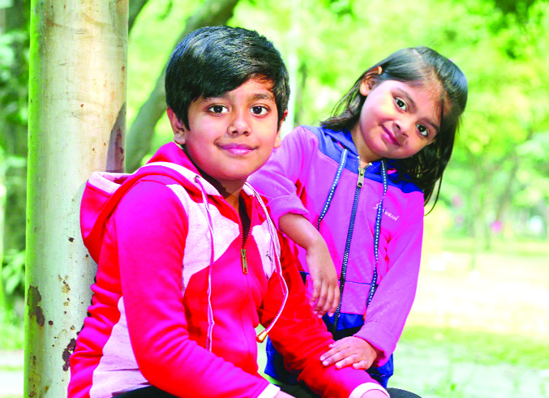
একটি পরিবারে মেয়ে ও ছেলে শিশু সবাই সমান।

Slide 12
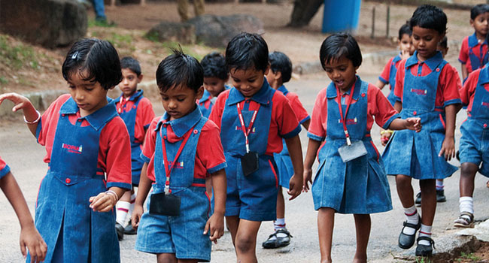
সবারই শিক্ষা গ্রহণ করার অধিকার আছে।পরিবারের বিভিন্ন কাজে ছেলে-মেয়ে সকলেরই অংশগ্রহন করা প্রয়োজন ।

Slide 13
বর্তমান সময়ে নারী ও পুরুষ সবাই ঘরে ও বাইরে কাজ করেন।

Slide 14
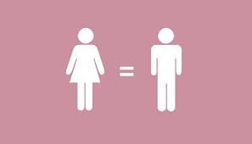
সবখানেই নারী ও পুরুষ সমান চোখে দেখা উচিত

Slide 15
নারী ও পুরুষ সবাই ঘরে ও বাইরে কাজ করেন।

Slide 16
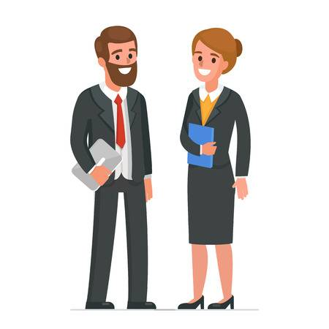
নারী ও পুরুষ উভয়ের সব ধরনের কাজ করার যোগ্যতা রয়েছে।

Slide 17
আমাদের দেশের মোট জনসংখ্যার প্রায় অর্ধেক নারী ও অর্ধেক পুরুষ। দেশের উন্নয়নে নারী ও পুরুষের সমান অবদান রয়েছে। কাজেই নারী ও পুরুষের মাঝে কোনো বৈষম্য করা উচিত নয়।

Slide 18
মূল্যায়ন

Slide 19
শুণ্যস্থান পূরণ
পরিবারে --------------- শিশু সবাই সমান ।
সবারই --------- গ্রহণ করার অধিকার আছে ।
আমরা --------------- শ্রদ্ধা করি ।
ছেলে ও মেয়ে
শিক্ষা
পিতা- মাতাকে

Slide 20
পরিবার বলতে কি বোঝ ?
উত্তর-মা,বাবা,ভাই,বোন নিয়ে আমাদের পরিবার। কোনো কোনো পরিবারে দাদা-দাদী ও অন্যান্য আত্নীয় পরিজন থাকে। পরিবারে সবাই মিলেমিশে শান্তিতে বাস করি।

Slide 21
ছেলে ও মেয়েকে কেমন চোখে দেখা উচিত ?
উত্তর- ছেলে ও মেয়েকে সমান চোখে দেখা উচিত ।

Slide 22
আমাদের দেশে নারী- পুরুষের সংখ্যা কেমন ?
উত্তর- আমাদের দেশে মোট জনসংখ্যার প্রায় অর্ধেক নারী ও অর্ধেক পুরুষ।

Slide 23
বাড়ির কাজ
তোমার পরিবার সম্পর্কে ৫ টি বাক্য লিখ।

Slide 24
সবাইকে ধন্যবাদ

